Slide 1
An intrusion detection system for connected vehicles in smart cities
Moayad Aloqaily, Safa Otoumb, Ismaeel Al Ridhawi , Yaser Jararweh
Canadian University Dubai,Jordan University of Science and Technology
University of Ottawa,School of Electrical Engineering and Computer Science
Ottawa, Canada
Notes:
智能城市联网车辆入侵检测系统

Slide 2

Introduction
Advanced cars
AVS(自动变速器)
CVS(连接式汽车)
EVS(电动汽车)
Advantages
reduce Greenhouse Gas (GHG) emissions
provide autonomous driving
Recharge battery or discharge energy by wireless
Problem
Monitor and detect security threats
Notes:
背景
这里智能城市的概念的提出，前提是得益于过去几年汽车技术的快速发展。这三项技术中的每一项都将创造显著的社会经济价值。例如，AVS可以显著减少交通事故、交通拥堵、市中心停车位和交通成本[1,2]。相反，电动汽车有望提高电网的抗灾能力，并大幅减少温室气体排放。凭借其独特和强大的能力，它还将为新社区提供交通服务，如儿童，老年人和行动不便者。货运是另一个将从这项技术中受益匪浅的领域[3,4]。这些车辆不仅提供自动驾驶，而且还能够通过无线充电电池或放电能量（即负载平衡）提供稳定电网的自动电力服务。

Slide 3
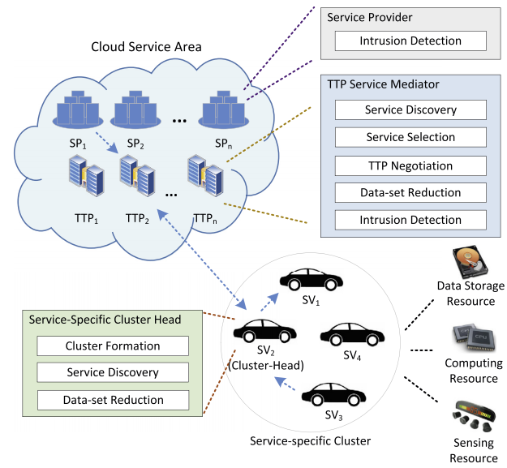
System framework
Document Decryption Key
Notes:
图二：Secure interconnected smart transportation system framework. mediator：调解员
Cloud Service Area是云服务区，这里好比智能城市的大脑，所有的车辆数据都会集中在这里处理。
下面的小汽车是接受服务的对象。
这个图可以理解为顾客去商店买东西，用支付宝付款。其中ttp就是第三方（充当一个信任平台）

Slide 4
Challenges
DDos(分布式拒绝服务)
prevents the user from gaining access to network services
introduce a jam(引发混乱) in the targeted network
Black Hole
degradation in network efficiency(网络效率下降)
Sybil attacks
spread fake messages(冒充合法节点)
Timing attacks
Increase delay and cause an accident
Notes:
当然，既然联网就少不了安全问题，这是当今比较常见的4个网络入侵方式。分别是Ddos,Black Hole,Sybil attack,Timing
ddos被认为是最严重的攻击之一，因为它阻止用户获得对网络服务的访问。在连接车辆环境中，DoS攻击可以利用身份和广泛的假消息进行操作，从而在目标网络中引入干扰[14]。DDoS攻击针对不同地点和时间点的不同车辆，以执行与DoS相同的攻击场景。
黑洞攻击发生在节点丢弃或阻塞其接收到的数据包而不是将其转发给接收节点时，导致网络效率下降。
当恶意节点将自己定义为合法节点并开始广播假消息时，就会发生Sybil攻击。
定时攻击发生在时间关键的应用程序中，恶意车辆接收到消息，在这些应用程序中，添加时隙而不是直接广播消息，以增加延迟[14]。

Slide 5
Contributions
采用车辆节点聚类机制，以确保仅在簇首、可信第三方实体和服务提供者之间实现与服务提供者的通信。
提出并评估了一种三阶段入侵检测机制。该技术分别应用于簇头、可信第三方和服务提供商。
入侵检测机制是一种基于混合监测的解决方案，它使用深度信任网络（DBN）即D2H-IDS进行数据降维，使用基于ID3的决策树进行攻击分类。
Notes:
本文的贡献在于……
三阶段：
1、从特定于服务的集群头请求云服务的车辆首先必须经过入侵检测机制的第一阶段。第一阶段包括分析接收到的请求和节点描述，以消除冗余数据，以便进一步处理
2、来自阶段1的减少的可信数据集（即集群中不可用的服务请求）被转发到服务于集群头部的ttp以进行进一步分析。
3、最后一个阶段是接收服务请求以在SP上进行进一步处理，然后将其添加到入侵事务集中，以便将来进行事务分析

Slide 6
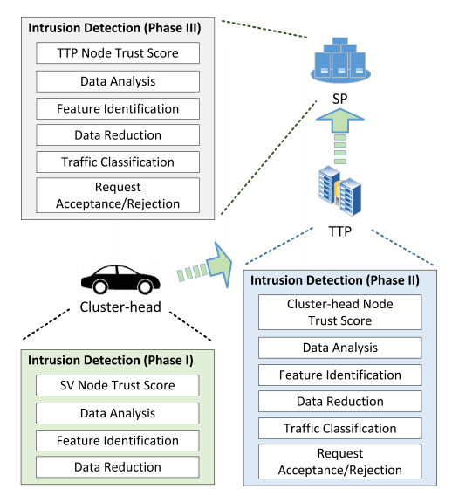
System model
Notes:
SV=smart vehicles 智能车辆
TTP = third-party entities
SP = service providers
主要说明了贡献的第一、二点，是一个三方通信
入侵检测分为三个阶段（即簇头、ttp和sp），如图3所示。在每个阶段，根据那个score，也就是可信度进行分类，这样既减少了冗余数据，又加快了学习过程。

Slide 7
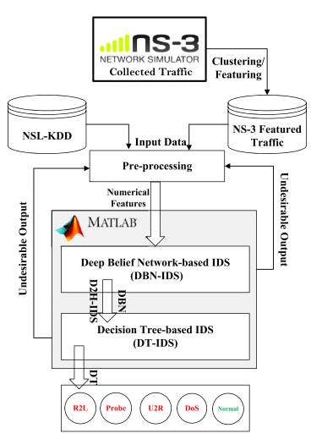
D2H-IDS Architecture
Notes:
这里是为了说明贡献的第三点：DBN
D2H-IDS:基于深度信任网络（DBN）监测的混合入侵检测系统
预处理阶段将处理NS-3收集的特征流量和NSL-KDD数据集
将字符串特征编码为数字表示，第一阶段Numerical Features
处理后的数据通过深度信任网络（dbn），dbn是第二阶段，它的目的是进行数据降维，
决策树（dt）进行攻击分类则是第三阶段

Slide 8
前人工作
k-最近邻
基于增强密度的带噪声
应用空间聚类
k-means
决策树
支持向量机
基于径向基函数（rbf）核的单类支持向量机
深度信念网络
随机森林和基于增强密度的应用程序空间
聚类与噪声（e-dbcan）方法相结合
卷积神经网络
递归神经网络
长短期记忆（lstm）和
递归神经网络（rnn）
Notes:
这是这篇论文中作者提到的一些入侵检测方法

Slide 9

混合入侵检测系统介绍
定义
数学模型

Slide 10

数据采集的簇头选择
链路寿命（LLT）是两个车辆保持连接的持续时间。
链路距离（LD）用于确定候选簇头的相邻节点之间的平均相对距离
相邻节点越多的节点得到的LLT和LD值越高。
根据所提供服务的数量和所提供服务的可用时间（SAi） 来选择簇头。
Notes:
这里是簇头的选择，这里的目的是为了找到一个节点到其他节点总的路径最小值，有点像数据结构的最短路径问题，
但是这里不同是需要考虑SAi是每个节点独有的一个属性值

Slide 11


数据采集的簇头选择
Bg是所提供服务Sj的遗忘权重因子，且在以下范围内：
其中1是最新的可用服务，0是最早的可用服务。

Slide 12
预处理阶段
使用ns-3 traffic和nslkdd数据集进行测试的
预处理阶段分析网络记录以及连接描述，以获得连接的特征字段值。
Notes:
由于网络性能是使用ns-3 traffic和nslkdd数据集进行测试的，因此它们的一些特性被表示为字符串值，如协议和fiags的名称。由于协议名称用字符串表示，因此给出了数据集的数字编码过程。

Slide 13

DBN的数据压缩
rbm是一种能量模型
假设rbm具有v个可见节点和h个隐藏节点
VI和HI分别表示可见和隐藏层单元
vx代表x单位的状态，hy代表y单位的状态。对于给定状态（VI，HI）
（Wxy，ax，by）是rbm参数
ax，by分别是可见单位和隐藏单位的偏差, Wxy表示x可见单位和y隐藏单位之间的权重

Slide 14

DBN的数据压缩
将联合概率分配给可见层和隐藏层的每个可能对
v和h联合概率（表示两个事件共同发生的概率)
其中z被命名为分区函数，表示所有可见层和隐藏层对的总和。

Slide 15

DBN的数据压缩
来自方程式（4）和（5）网络分配可见层的概率如式（6）所示，其由所有可能的隐藏层的总和表示。
引入dbn进行特征选择和数据降维，如降低训练和测试数据的维数，将原始数据（输入数据）的特征映射到低维空间。
降低维数，加快分类过程，减小数据大小，提高数据质量。

Slide 16
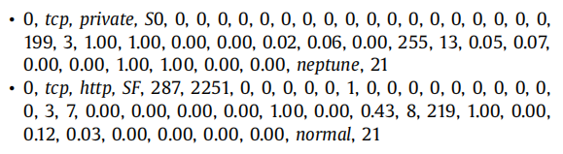

DBN的数据压缩举例

Slide 17
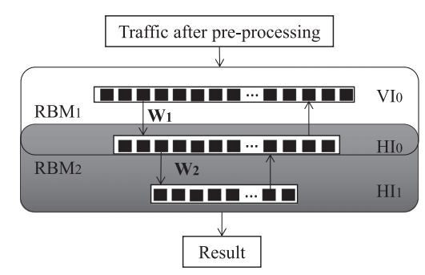
本文构造的dbn👉2rbms组成
较低RBM的可见节点数是测试的属性数，较高RBM的隐藏节点数是目标输出
两者的节点数是相同的
前面输入，输出反复进行。
最后一个rbm的输出代表了面向第三阶段的最小化特征，即入侵检测的dt分类和攻击分类过程。
Notes:
rbm是一种能量模型

Slide 18
基于dt的入侵者分类
本文引入决策树（dt）将dbn中的最小数据集分类为normal、u2r、probe、dos和r2l，并在分类前进行数据预处理和特征选择，提高了分类算法的效率。
每个数据特征可以通过将其分割成更小的集合来进行决策
树由三种节点组成：没有传入边的根节点、内部节点（分支）和终端节点（叶）
基于dt的训练阶段通过使用训练数据集构建：
规则模式、入侵模式
标记的训练数据集 入侵模式构建器 构建出检测模块
在分类阶段，网络流量由网络聚合器捕获，通过预处理操作进行修改，并写入网络特征数据库。

Slide 19
基于dt的入侵者分类
dt分类器将特征分解为入侵特征
利用训练阶段生成的模式
攻击类型，正常特征
发出警报

Slide 20

基于dt的入侵者分类
熵用于测量事件的可预测性，即数据中的不确定性或随机性
信息增益准则用于确定特征分割的优度
具有最高信息增益的特征被保留为分割特征
Notes:
H（E）计算熵的公式

Slide 21

基于dt的入侵者分类
信息增益用集合e的IG（E，F）表示
其中IG（E，F）是通过应用特征F获得的信息增益
p（x）是指事件x概率
H（E，F）表示的特征F的熵
选择具有IG（E，F）的最大值的特征
从特征集中移除提供最高IG的特征，并最终重复算法直到所有特征均已处理

Slide 22
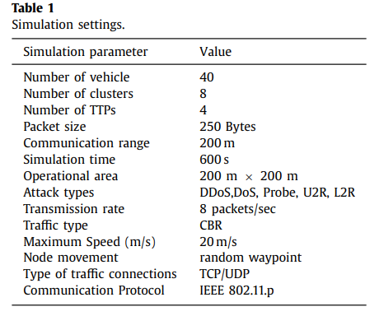
NS-3 Dataset

Slide 23
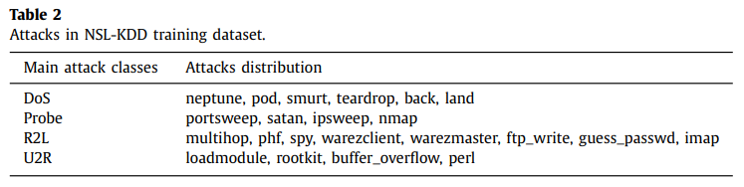
NSL-KDD Dataset
是由darpa和mit林肯实验室于1999年合作生成的
在这个数据集中，每个网络连接总共包含41个特征
这些特征分为三组：
1）基本特征，如持续时间；2）内容；3）统计特征
NSL-KDD分为五个主要类（一个普通类和四个攻击类：DoS、Probe、R2L和U2R）

Slide 24
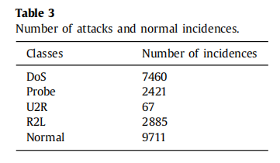
NSL-KDD Dataset 攻击类型
拒绝服务（DoS），如Apache2，其目标是计算机的计算能力或内存，并阻止用户使用服务。
像ipsweep这样的探测器，它扫描网络以收集pri-vate信息并发现已知的漏洞。
远程到用户（r2l），如ftp write，它表示无法访问计算机但试图通过网络通信发送数据包来获得访问权限的攻击。
从用户到根（U2R）的攻击，如缓冲区溢出，这些攻击以机器访问开始，但试图拥有其他权限并利用系统的各种漏洞进行攻击。

Slide 25
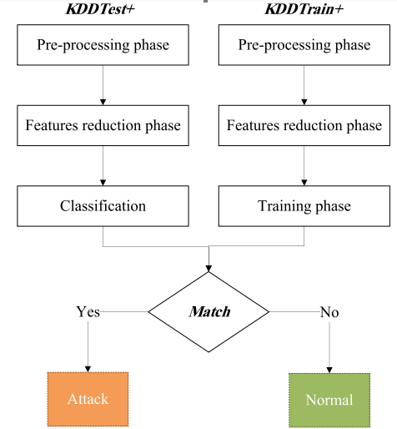
Train and Test
Notes:
Featuare reduction phase 特征减少阶段
所使用的NSL-KDD数据集由KDDTRAIN作为训练数据集，KDDTEST作为测试数据集，分别由125973和22544个样本组成。数据集每行有41个特征，包括38个数字特征和3个非数字特征。这41个特征被映射成122个特征，这些特征表示3个非数字特征中的38个数字特征和84个二进制编码特征。

Slide 26
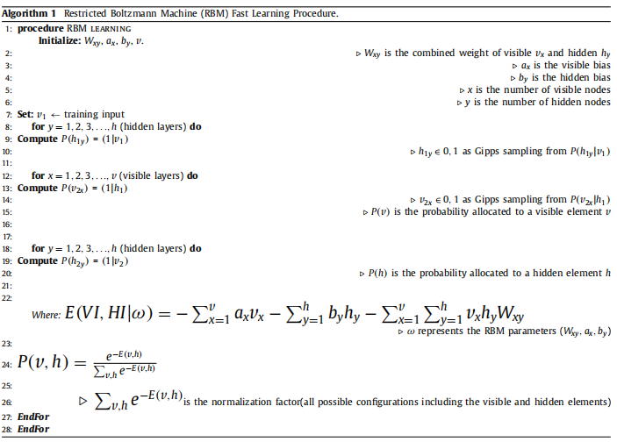
rbm快速学习过程
Notes:
由于dbn是由rbm组成的，而rbm是以无监督的方式训练的，因此它的训练可以简化。本文是2个rbm组成。
采用对比发散算法对dbn进行训练，训练rbms，学习一个层的权值，然后对所有层重复此过程。
iteration of 1000 times

Slide 27
评价措施
dbn用于特征选择，dt用于攻击分类过程。所提供的D2H-ID根据以下标准进行评估：
真阳性（tp）：是被正确分类为异常的异常案例。
假阳性（fp）：是被错误地归类为异常的正常案例。
真阴性（TN）：是正常的案例，分类正确。
假阴性（fn）：是指异常的案例被不正确地归类为正常。
Notes:
这里是将异常归结为正例，将正常归结为反例

Slide 28

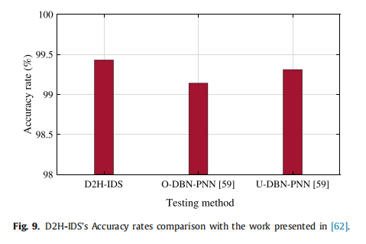
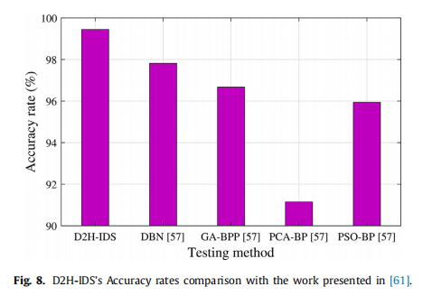
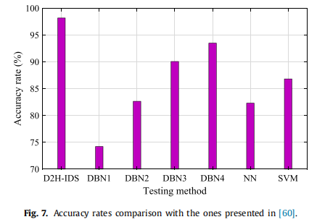
评价指标-----准确率
ids性能评估的关键因素
Notes:
真阳性（tp）：是被正确分类为异常的异常案例。
假阳性（fp）：是被错误地归类为异常的正常案例。
真阴性（TN）：是正常的案例，分类正确。
假阴性（fn）：是指异常的案例被不正确地归类为正常。

Slide 29

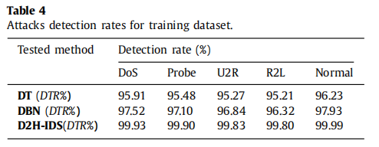
评价指标-----检出率
它是指正确分类为攻击的行为的百分比。
Notes:
真阳性（tp）：是被正确分类为异常的异常案例。
假阳性（fp）：是被错误地归类为异常的正常案例。
真阴性（TN）：是正常的案例，分类正确。
假阴性（fn）：是指异常的案例被不正确地归类为正常。

Slide 30
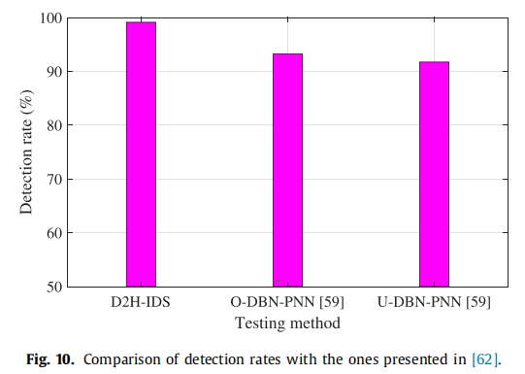
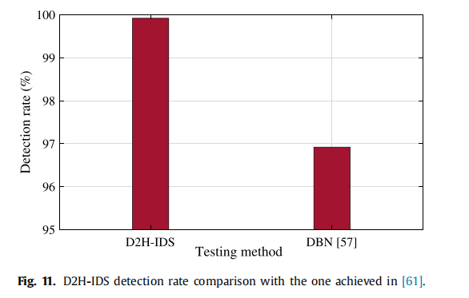
评价指标-----检出率
Notes:
使用的關鍵字數固定，搜尋時間隨著文章數增加而增加
Search time : the time cost that the cloud server calculates the relevance score and sorts the results.
the search time increases as the number of documents when the number of keywords is fixed (2 keywords).

Slide 31

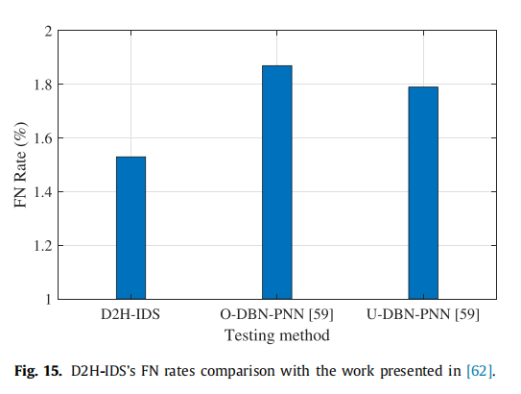
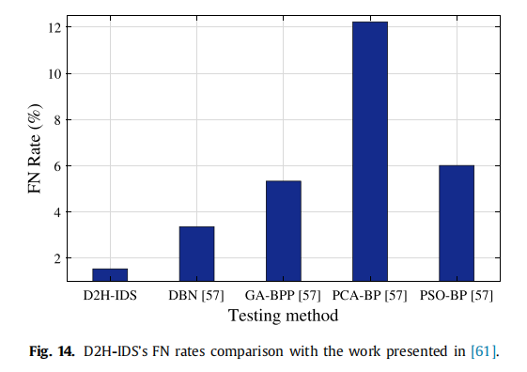
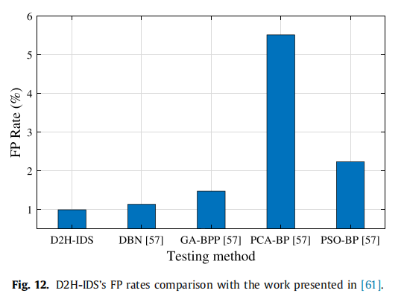
评价指标-----假阳性率（虚报率）
Notes:
使用的關鍵字數固定，搜尋時間隨著文章數增加而增加
Search time : the time cost that the cloud server calculates the relevance score and sorts the results.
the search time increases as the number of documents when the number of keywords is fixed (2 keywords).

Slide 32
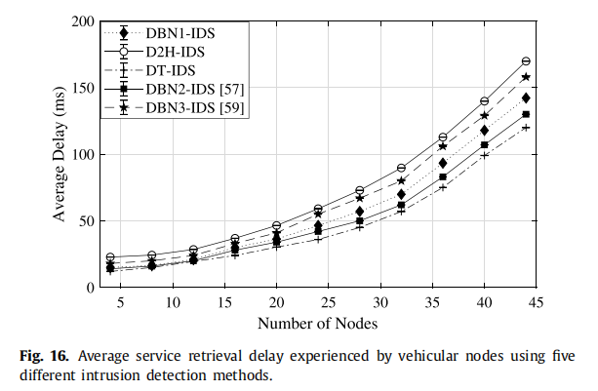
评价指标-----服务检索延迟
Notes:
本方法的缺陷：
与最佳dbn技术（即dbn2-ids）相比，这意味着延迟增加了39ms，与dt技术相比，延迟增加了50ms。考虑到环境中可用的节点数量以及使用D2H-IDS方法实现的入侵检测优势，这个数量几乎可以忽略不计。

Slide 33
Conclusion
通过真实的网络安全攻击场景证明了该系统的有效性。该方法的总准确度为99.43%，检出率为99.92%，虚报率为0.96%，假阴性率为1.53%。
Future work
计划扩展所提出的模型，以利用从车辆通信中收集的大数据。系统将采用人工智能模型和技术进行数据分析，提高车辆行驶安全性和道路安全性。
Notes:
有別於過去的文獻，我們的搜尋方法不僅支援多關鍵字搜尋，並且引用機器學習的方式來達到語意擴充的目的
並提出了一個針對隱私改良的做法
實驗結果也顯示出我們的方法在查詢上可以用很少的時間，並且可以更符合使用者的實際需求。

Slide 34

Thank You

